Slide 1
Ocenění dobrovolníků Křesadlo
v Olomouckém kraji 2018
ThLic. Michal Umlauf, Maltézská pomoc, o. p. s.

Slide 3
Důvody oceňování dobrovolníků
zlepšení povědomí o hodnotě a důležitosti dobrovolnictví
vyzvednutí nezištné pomoci a přínosu dobrovolnictví
podpora vnímání dobrovolnictví jako něčeho normálního
podpora občanské angažovanosti
podpora rozvoje zdravé solidární společnosti a překonávání bariér
symbolické poděkování všem, kteří pomáhají

Slide 4
Historie udílení Křesadla v Olomouckém kraji
2011
vznik Dobrovolnické sekce UNO s cílem podpořit rozvoj dobrovolnické služby v Ol. kraji a hledat možnosti ocenění dobrovolníků
hledání podpory Ol. kraje a měst
příprava a realizace prvního oceňování Křesadlo v Ol. kraji, udíleno 8 křesadel (42 nominovaných)
ke Křesadlu se připojuje také krajské ocenění GOAL (spolupráce s partnerským regionem GRADD v Kentucky)

Slide 5
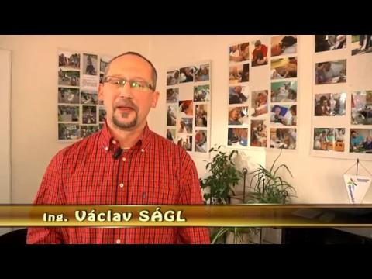

Slide 6
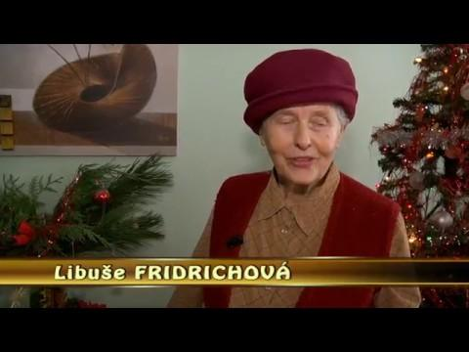

Slide 7
Historie udílení Křesadla v Olomouckém kraji
2012 - 2017
postupné zlepšování povědomí o možnosti ocenit dobrovolníky cenou Křesadlo v celém kraji
v daném období přicházelo v průměru 30-45 nominací ročně
ustálil se počet 8 udílených Křesadel
oceňování 2012 proběhlo v chrámu sv. Mořice v Olomouci, následující ročníky v Arcibiskupském paláci

Slide 8
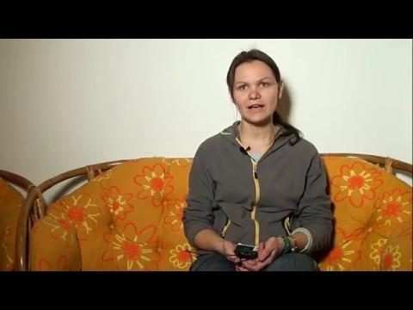

Slide 9
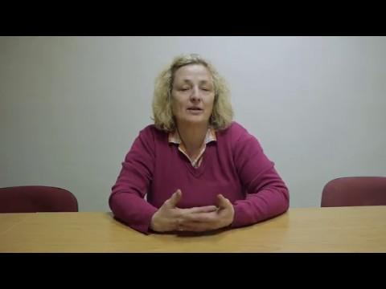

Slide 10
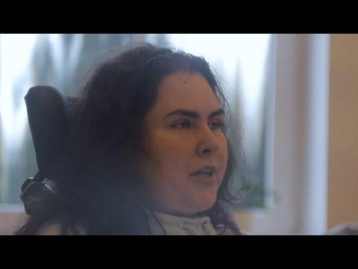

Slide 11
Stručné shrnutí k nominování
nominační formuláře na www.kresadlo-ok.cz
odeslat v elektronické i vytištěné podobě
uzávěrka nominací je 31. 10. 2018
výběr oceněných provádí nezávislá komise (zástupce Ol. kraje, měst, médií, neziskového sektoru, Univerzity Palackého)
vybraní dobrovolníci budou informováni a následně natočen jejich krátký medailonek
slavnostní předávání proběhne v předvánočním čase v Arcibiskupském paláci (zváni jsou nominovaní i ocenění)
prosba o další šíření a nominování!!!

